Slide 1




Slide 2




Luật chơi:
GV viết vài phép tính cộng, trừ bất kỳ lên bảng. Chia lớp làm 4 đội.(4 tổ)
Tổ nào có tất cả thành viên làm xong trước và đúng thì thắng lượt.

Slide 3

ĐIỂM:
TỔ 1
TỔ 2
TỔ 3
TỔ 4
4
4
5
5
3
3
1
1
2
2
4
5
3
1
2
4
5
3
1
2
Tổ nào có nhiều thành viên xong trước +1 điểm
Notes:
Luật chơi:
- Với mỗi lượt thắng, bấm vào dấu cộng của tổ thắng để cộng +1 điểm. Mỗi tổ được cộng tối đa 5đ, GV có thể tổ chức cho đội nào cộng được 5đ trước thì thắng hoặc chơi trong thời gian 5’, sau 5’ đội nào nhiều điểm trc thì thắng.

Slide 4


Thứ hai ngày 4 tháng 5 năm2026.

Slide 5


Slide 6



200 + 300
700 – 300
600 + 60
300 + 400
800 – 400
850 - 50
600 + 400
1 000 – 600
1 000 – 400
200 + 300 = 500
700 – 300 = 400
600 + 60 = 660
300 + 400 = 700
800 – 400 = 400
850 – 50 = 800
600 + 400 = 1 000
1 000 – 600 = 400
1 000 – 400 = 600

Slide 7

Đặt tính rồi tính.
a)
435 + 352
236 + 528
354 + 63
b)
569 - 426
753 - 236
880 - 54

Slide 8
a)
435 + 352
236 + 528
354 + 63
435
236
354
+
+
+
352
528
63
7
8
7
7
6
4
4
1
7

Slide 9
b)
569 - 426
753 - 236
880 - 54
_
569
_
753
_
880
426
236
54
1
4
3
5
1
7
8
2
6

Slide 10
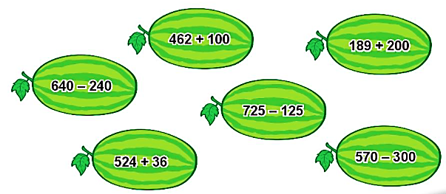
Trong các phép tính dưới đây, những phép tính nào có kết quả bé hơn 400, những phép tính nào có kết quả lớn hơn 560?
3
562
389
400
600
560
270

Slide 11
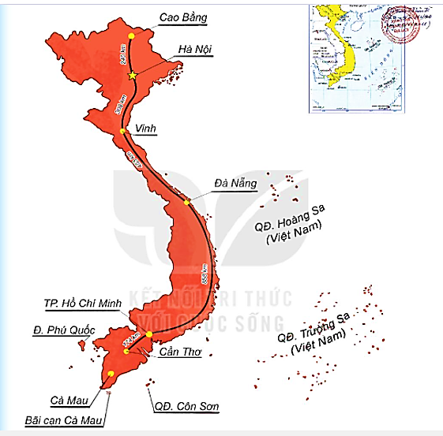
Quan sát một số tuyến đường bộ trong hình vẽ.
4
a) Cao Bằng và Vinh, nơi nào xa Hà Nội hơn?
b) Quãng đường Hà Nội – Đà Nẵng
(qua Vinh) dài bao nhiêu ki-lô-mét?
c) Quãng đường Đà Nẵng – TP Hồ Chí Minh dài hơn quãng đường TP Hồ Chí Minh – Cần Thơ bao nhiêu ki-lô-mét?

Slide 12
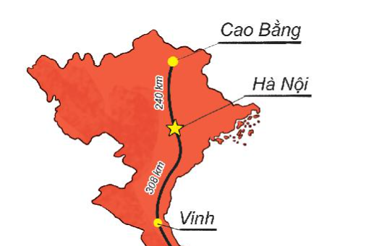
a) Cao Bằng và Vinh, nơi nào xa Hà Nội hơn?
240 km
308 km
Vinh xa Hà Nội hơn

Slide 13
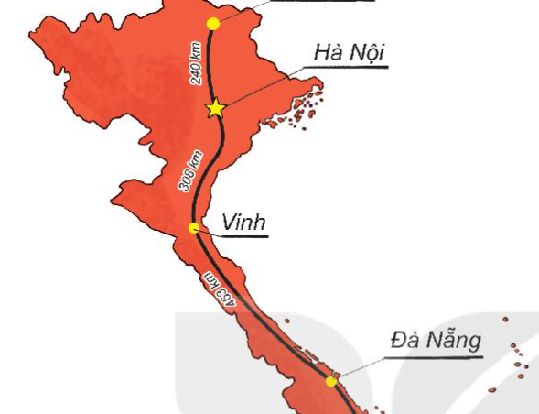
b) Quãng đường Hà Nội – Đà Nẵng (qua Vinh) dài bao nhiêu ki-lô-mét?
308 km
771 km
463 km

Slide 14
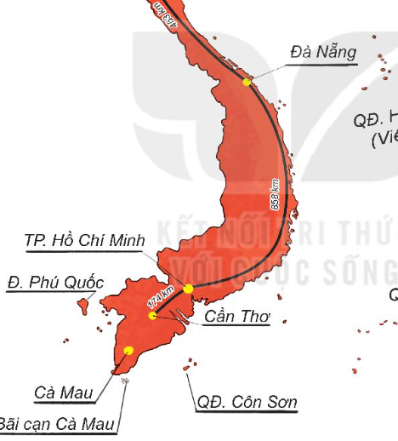
c) Quãng đường Đà Nẵng – TP Hồ Chí Minh dài hơn quãng đường TP Hồ Chí Minh – Cần Thơ bao nhiêu ki-lô-mét?
858 km
684 km
174 km

Slide 15


Slide 16


Mời các bạn cùng xem một số hình ảnh đẹp của đất nước Việt Nam!

Slide 17
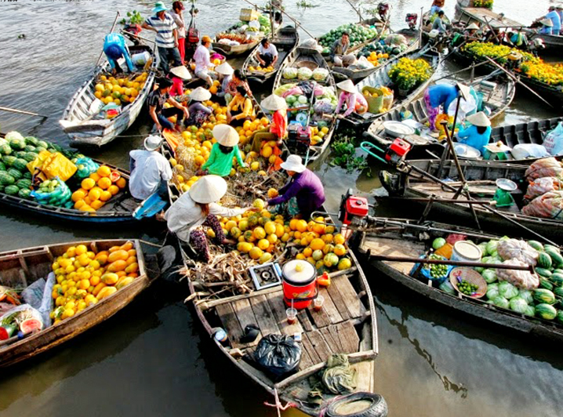


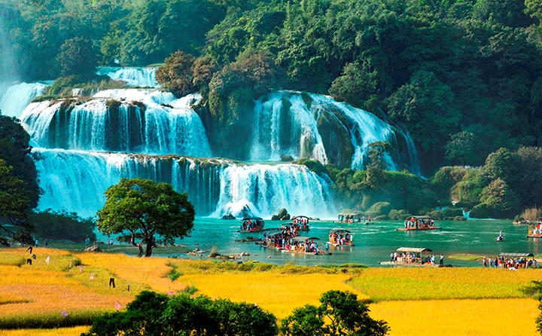
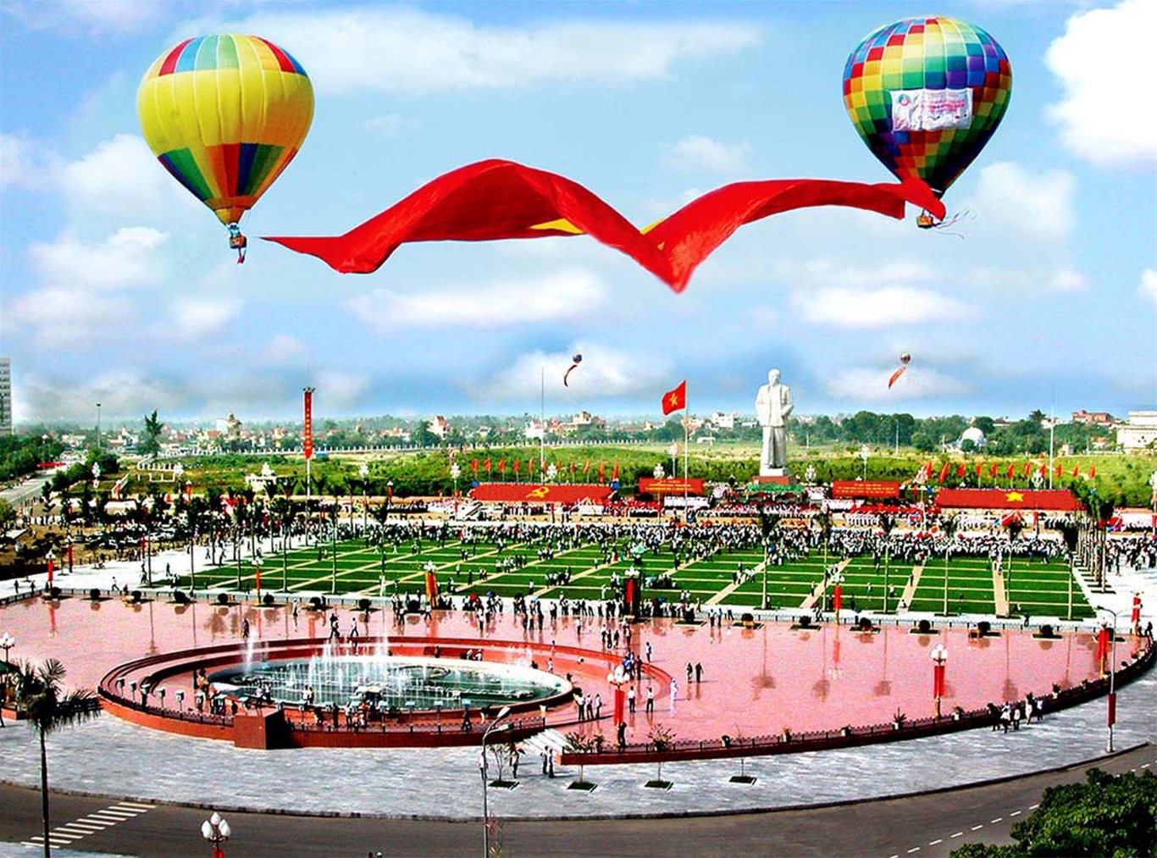
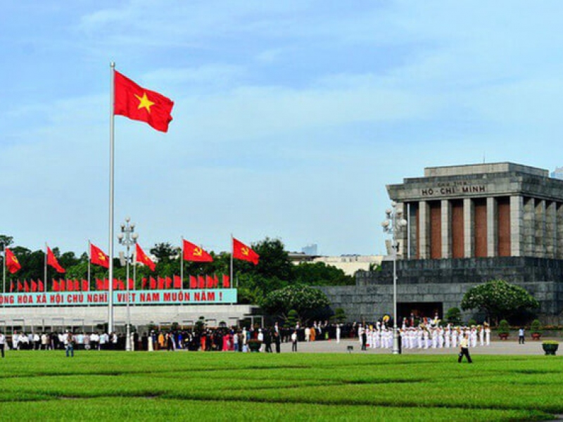
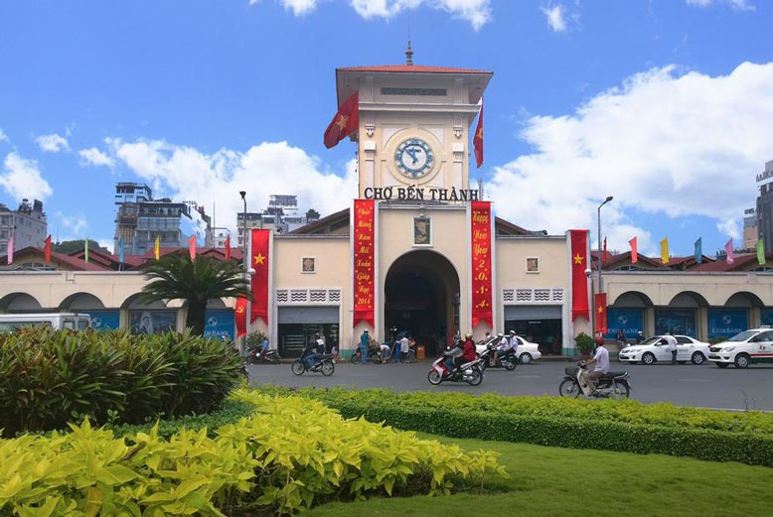

Chợ nổi Cái Răng – Cần Thơ
Thác Bản Giốc – Cao Bằng
Chợ Bến Thành – Thành phố HCM
Cầu Vàng – Đà Nẵng
Biểu tượng Mũi Cà Mau
Lăng Bác – Hà Nội
Quảng Trường HCM – Thành phố Vinh

Slide 18

Notes:
Thiết kế - Hương Thảo – tranthao121004@gmail.com

